Slide 1
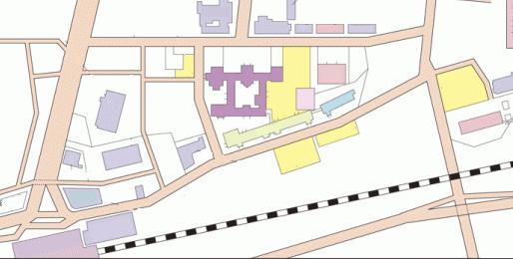
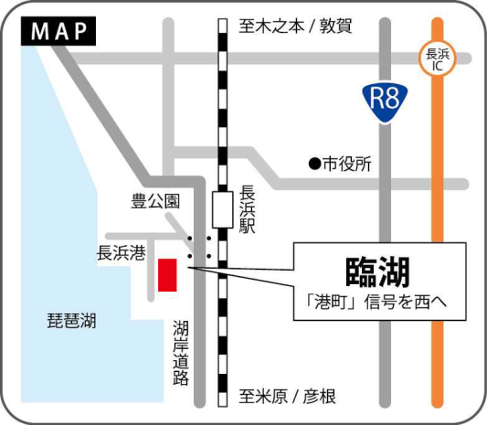
申込用紙
【申込先】滋賀県防災危機管理局 地震・危機管理室 地震・防災係 宛
FAX：077-528-4994 / E-MAIL：as0002@pref.shiga.lg.jp
申込期限 平成27年12月22日（火）
ふりがな 参加者氏名
所属団体 | 団体名 御住所
御連絡先 ※参加される方に連絡がとれる連絡先をお願いします。 | 電話番号
 | メールアドレス
参加希望会場 | □大津会場 □長浜会場 ※（いずれかにチェックをしてください。）
大津会場
滋賀県危機管理センター１階
災害対策室３，４（大津市京町四丁目１番１号）
長浜会場
長浜勤労者総合福祉センター「臨湖」南館２階
第６会議室（長浜市港町４番９号）
滋賀県危機管理センター
滋賀県庁
Ｐ
Ｐ
膳所駅方面
大津駅
長浜駅から徒歩10分。近隣に150台分の無料駐車場あり。
※各会場へお越しの際は、なるべく公共交通機関を御利用ください。
【お問い合わせ】
〒５２０‐８５７７ 大津市京町四丁目１番１号
滋賀県防災危機管理局 地震・危機管理室 地震・防災係 担当：巻上(ﾏｷｶﾞﾐ)
ＴＥＬ ０７７－５２８－３４３８ ＦＡＸ ０７７－５２８－４９９４

